Slide 1












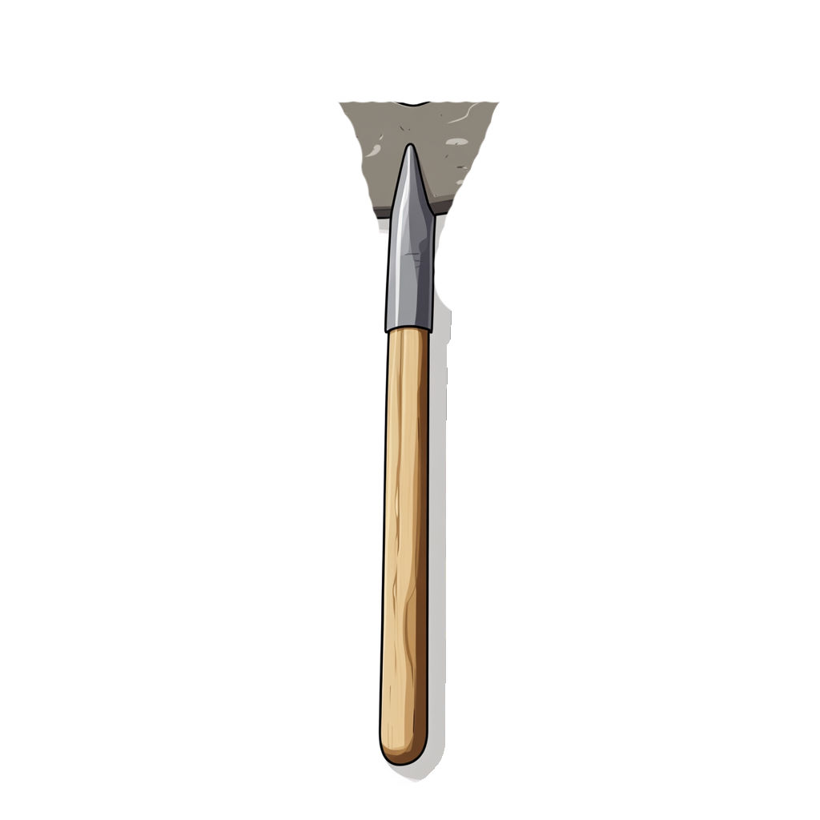


Ш
Ш
Ш
Н
У
Ш
И
А
Л
У
О
Ш
М
С
О
Р
М
Ш
Ш
З
Ш
Ш
К
Ш

